Slide 1
Роль и действия службы персонала в условиях кризиса
Сыроватский А.В.

Slide 2
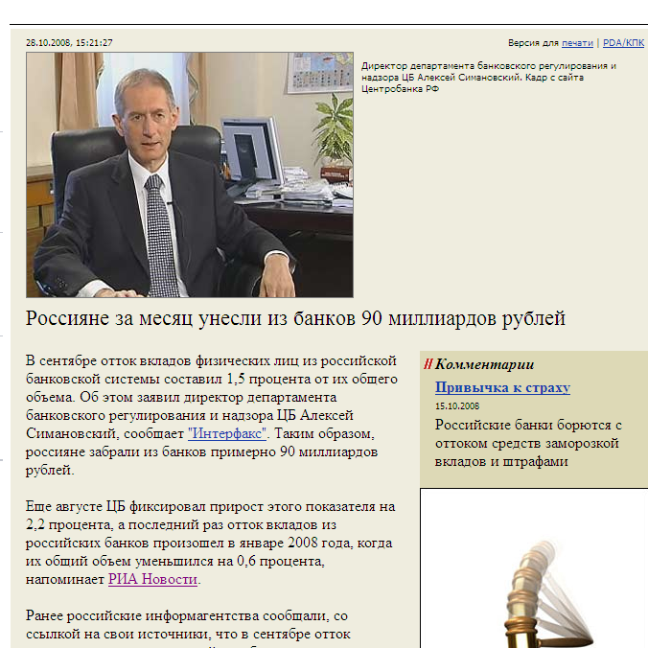
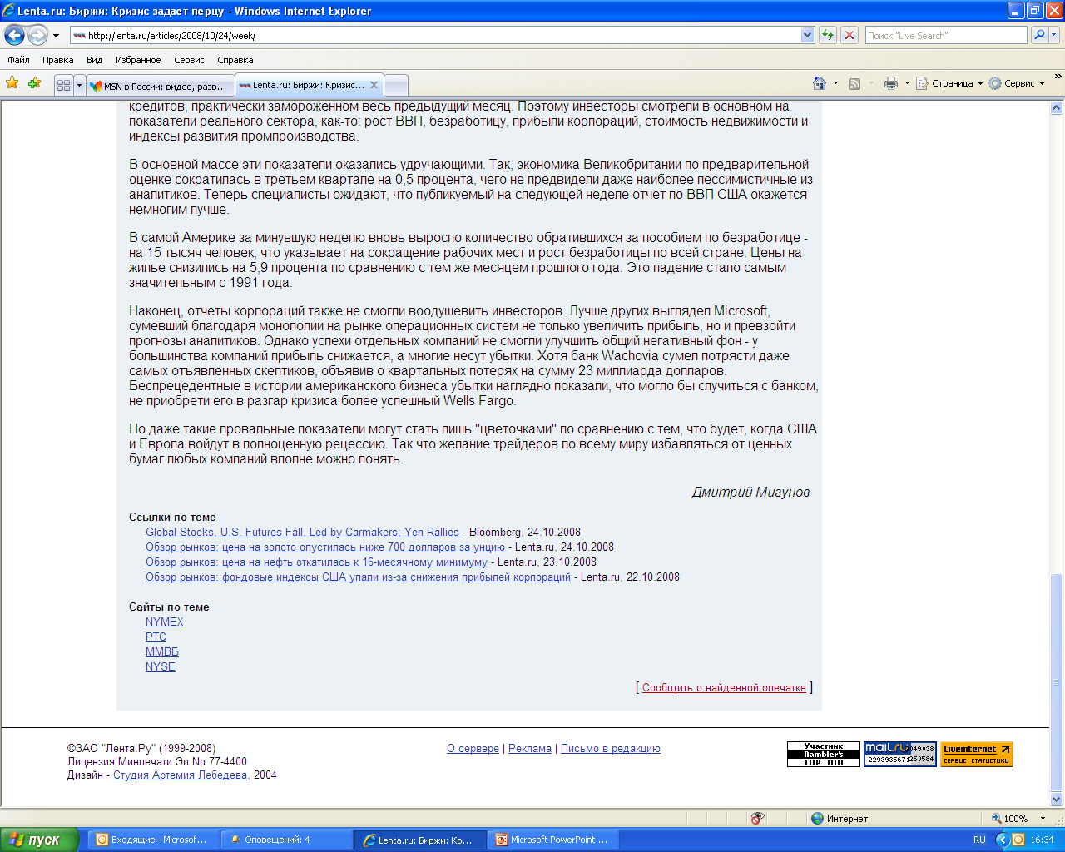
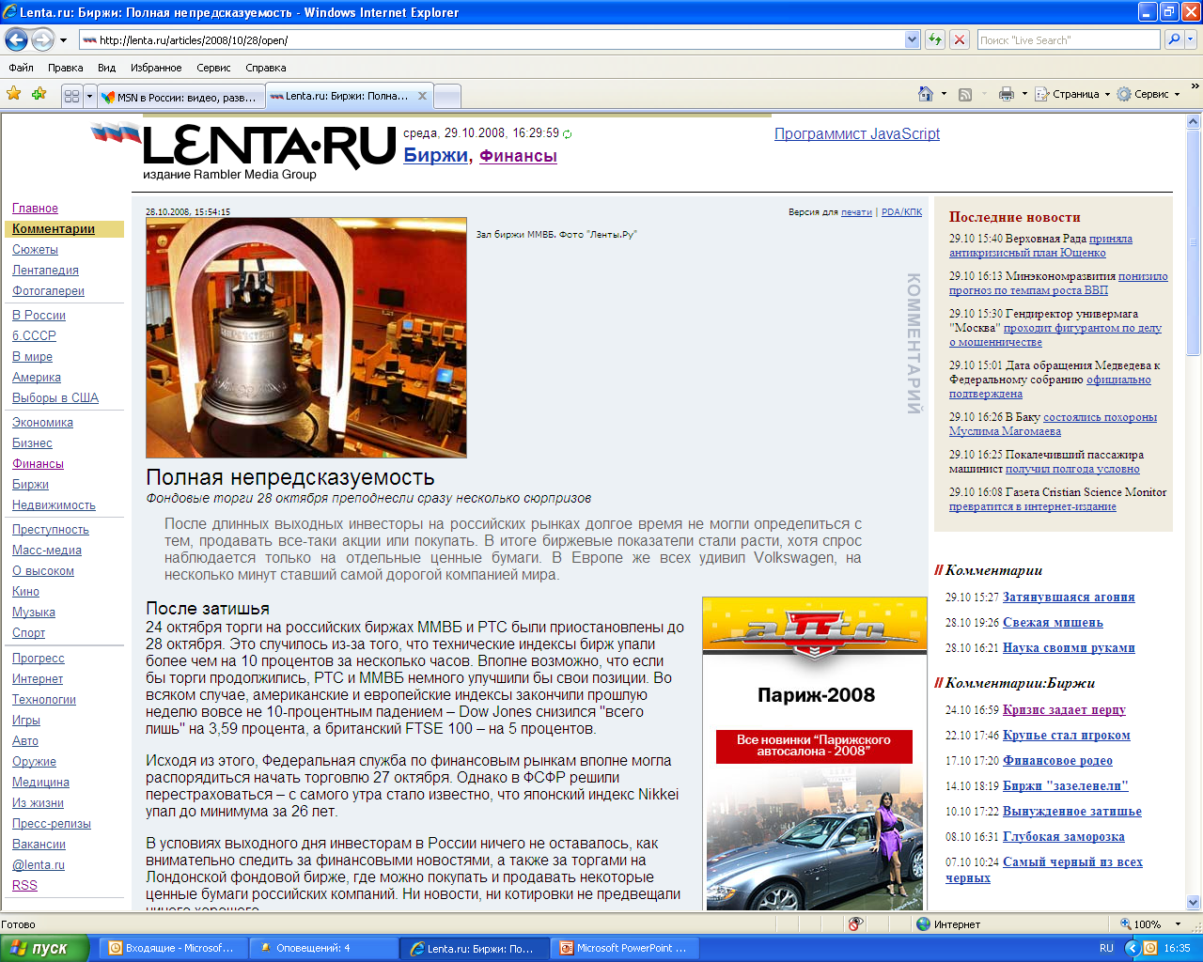
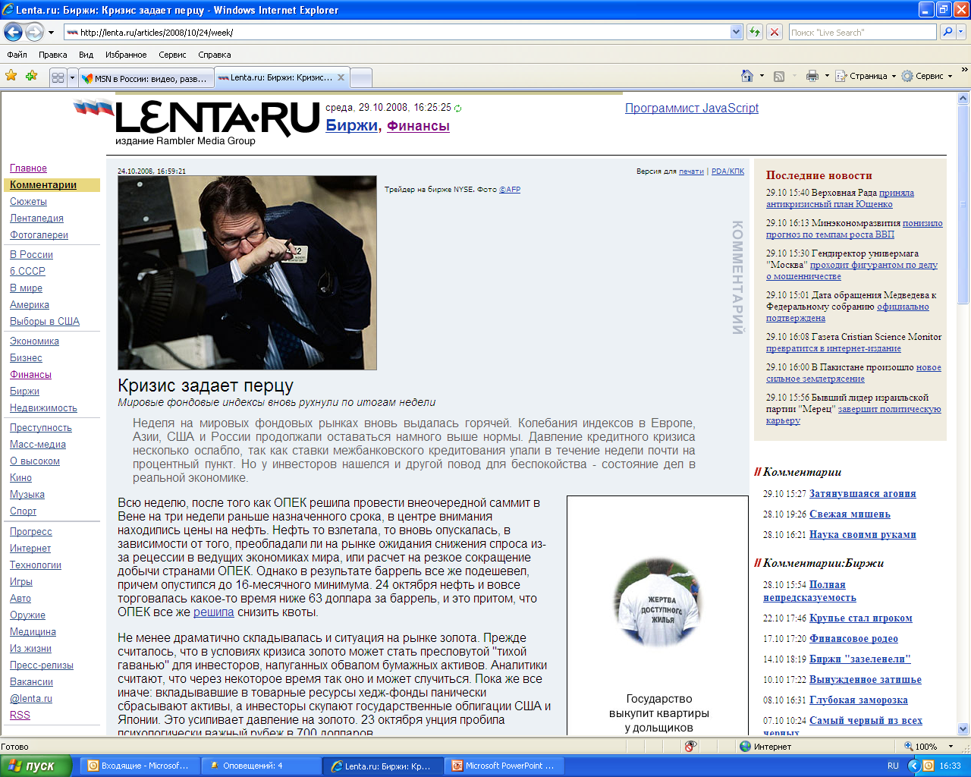
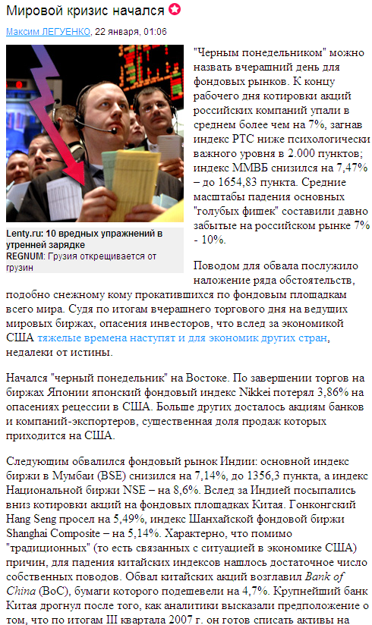
Что происходит в мире?

Slide 3
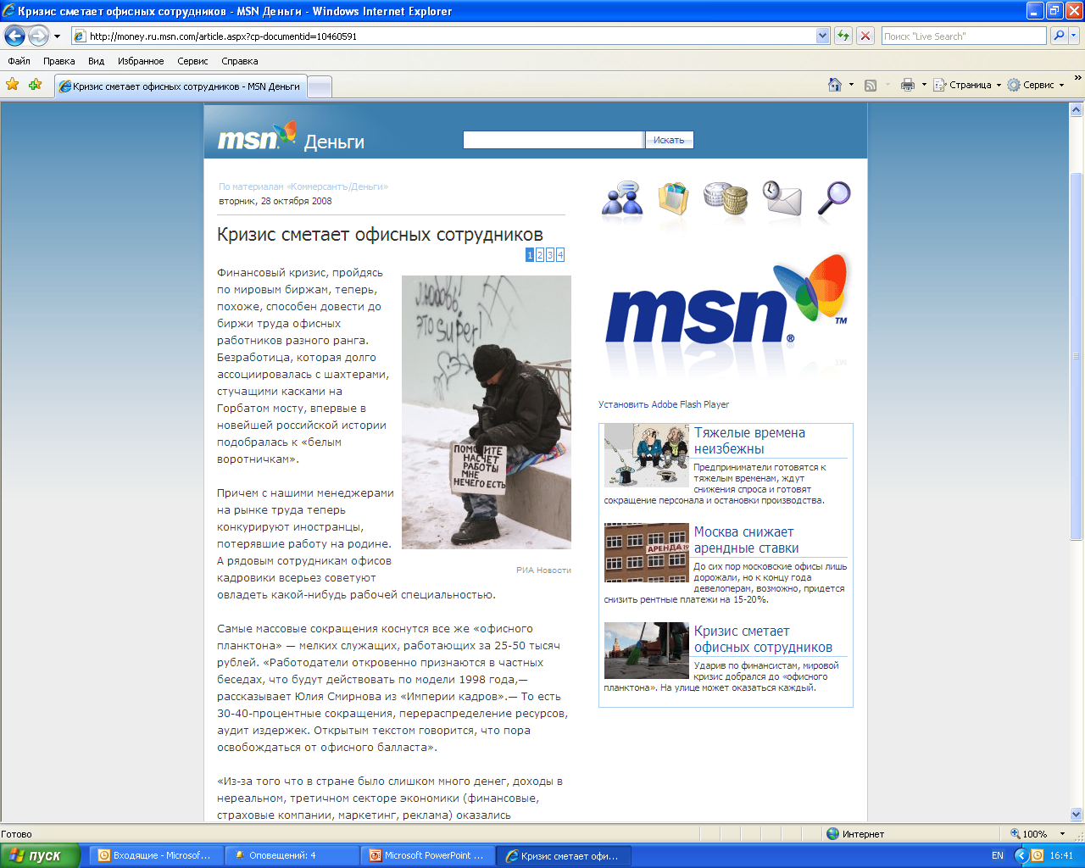
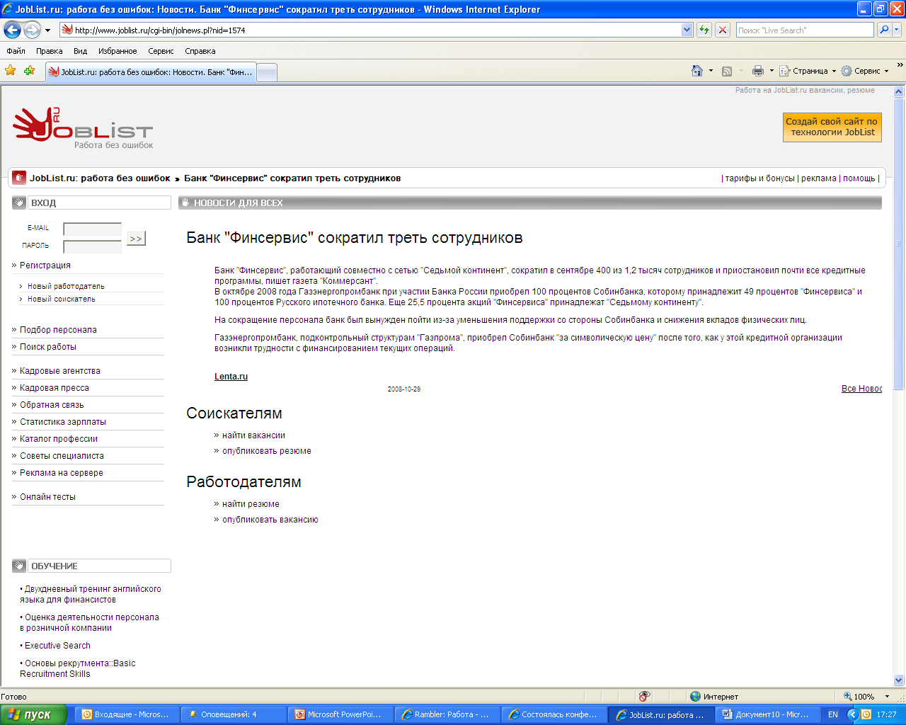
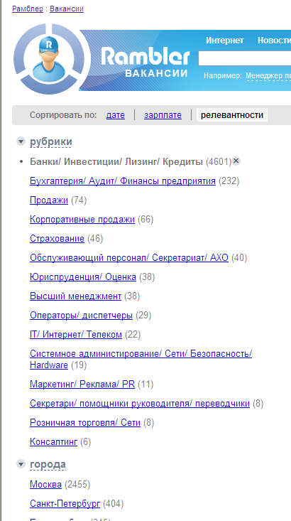
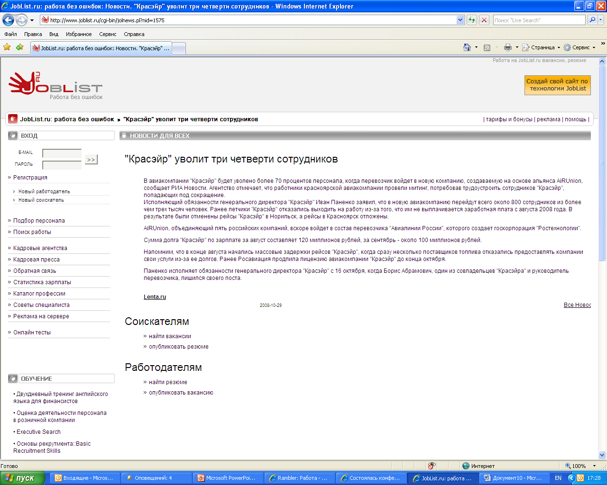
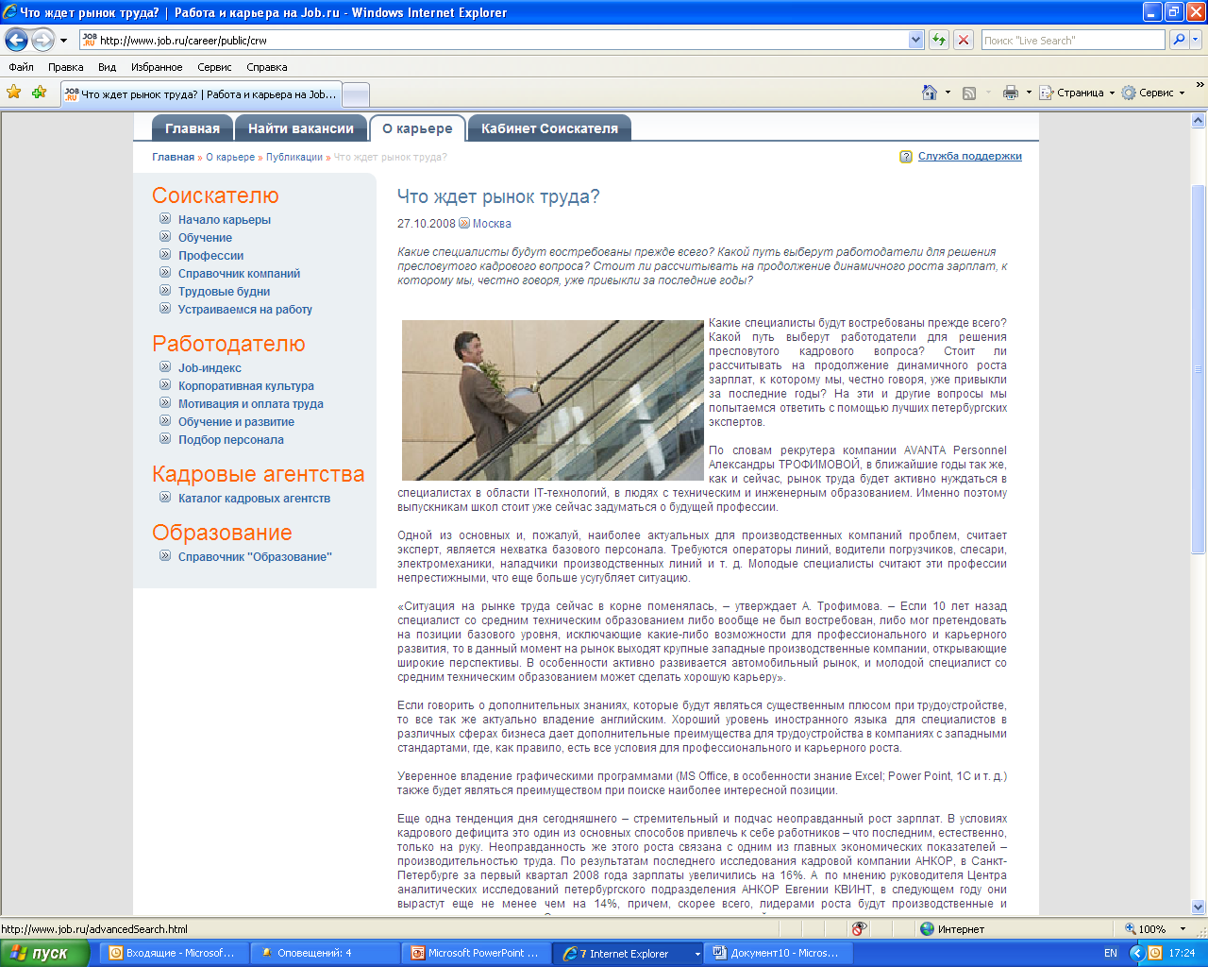
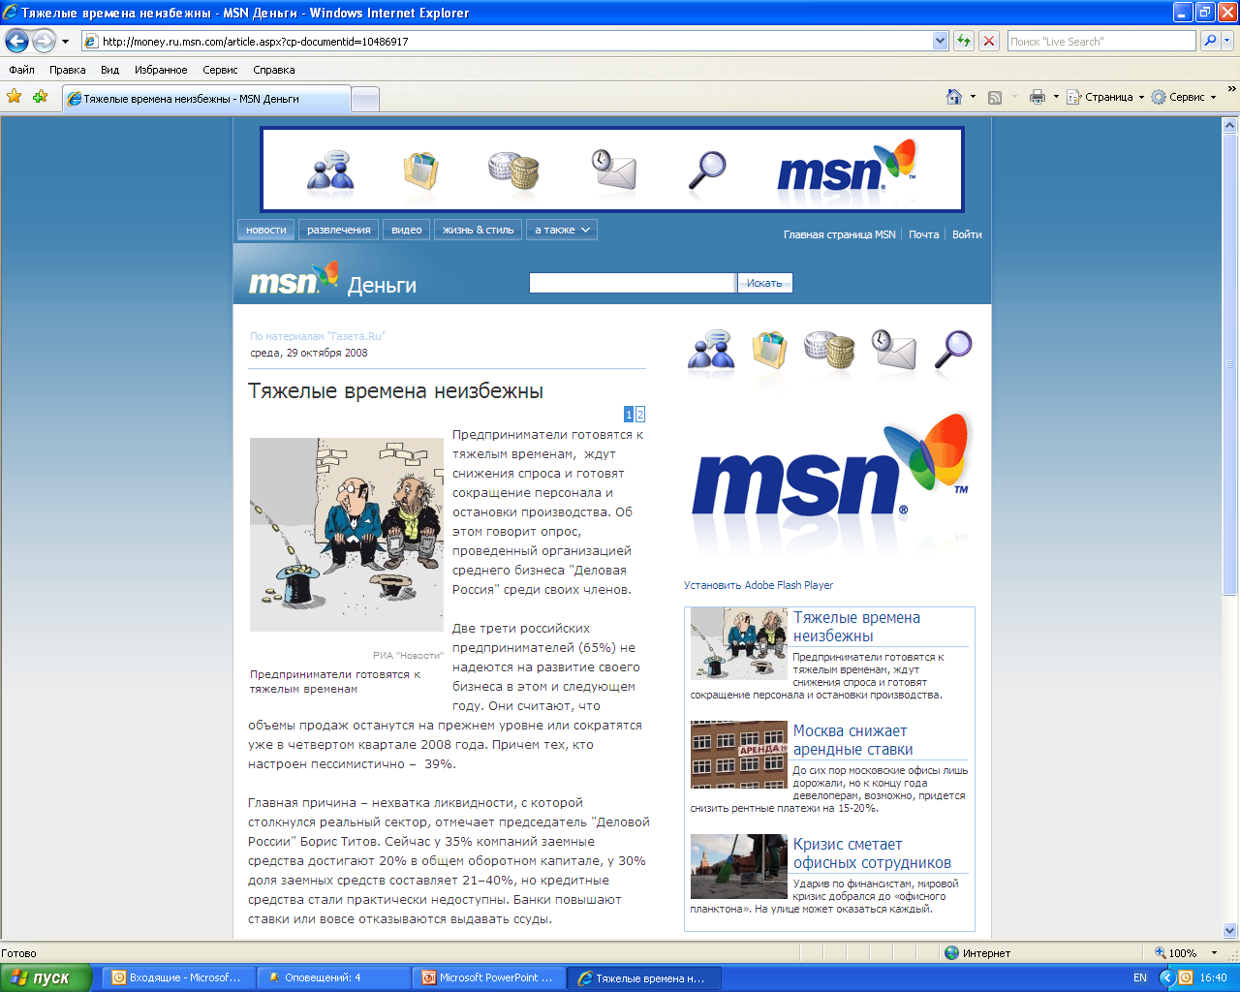
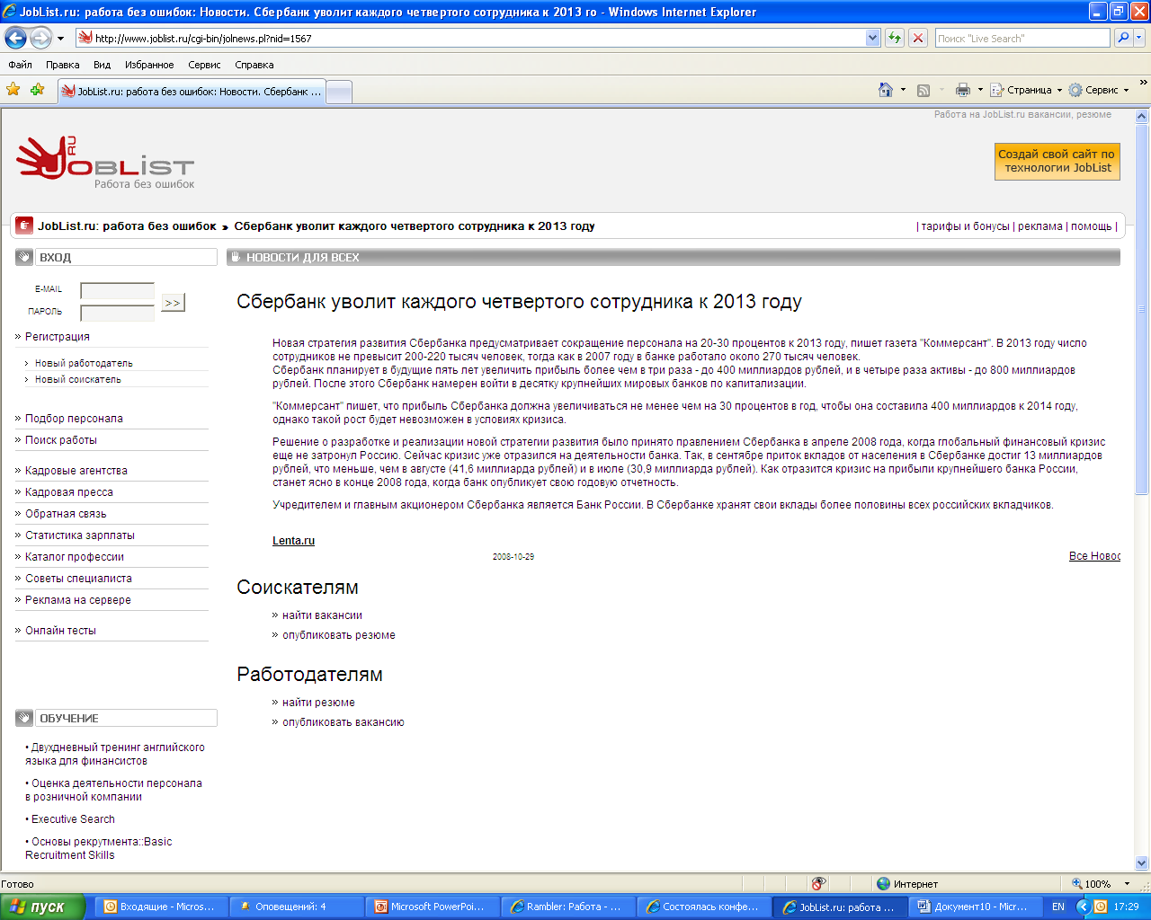
Что происходит в России?
Экономический кризис отразился на SAP
Кризис гонит с рабочих мест на улицу
По данным Росстата, в сентябре количество безработных в России выросло на 33 тыс. человек. И это только те, кто числится на учете биржи труда - а ведь многие ищут работу самостоятельно. Кроме того, из-за отсутствия собственных средств организаций за сентябрь 2008 года долги по зарплате выросли на 1,2%, и к 1 октября суммарная задолженность составила 2,823 млрд руб.
'Более половины отечественных предприятий принимают меры по снижению затрат на оплату труда', - считает Борис Кравченко. По его словам, предприятия все больше перекладывают свои проблемы на персонал, превращая его в главную жертву экономического кризиса. Отражением такого подхода служит инициатива Российского союза промышленников и предпринимателей (РСПП), который предлагает освободить работодателей от обязанности выплачивать не нашедшим новую работу сотрудникам (уволенным по сокращению штатов) зарплату в течение двух месяцев.

Slide 4
Комитет по занятости населения Санкт-Петербурга доводит до сведения работодателей
Анализ данных о движении кадров по квартальной отчетности крупных и средних организаций за январь-июнь 2008 и 2007 г.г. показывает:
- численность всех выбывших работников в 2008 году составила 210,9 тыс. человек или 15,2%, в 2007 году - 200,8 тыс. человек или 14,7% к среднесписочной численности работающих;
- численность выбывших по сокращению в 2008 году составила 4720 человек или 0,33%, в 2007 году - 5566 человек или 0,41% к среднесписочной численности работающих;
- было намечено к сокращению с предприятий в июле-сентябре 2008 года 1773 человека или 0,13%, в 2007 году - 1502 человека или 0,1% к среднесписочной численности работающих.
Анализ отчетов районных центров занятости населения (ГУ ЦЗН) за период январь-сентябрь 2008 и 2007 г.г. (по форме ?2-т (трудоустройство) показывает:
- численность незанятых граждан уволенных по причине ликвидации или банкротства организации или сокращения штатной численности и обратившихся в ГУ ЦЗН за содействием в поиске работы составила в 2008 году 8320 человек, в 2007 году - 8658 человек;
- из числа этих граждан нашли работу в 2008 году 3289 человек, в 2007 году - 3900 человек.
Число вакантных рабочих мест по заявкам предприятий и организаций в ГУ ЦЗН на конец сентября 2008 года составило 88,9 тыс. единиц, в т.ч. для служащих 26,0 тыс. единиц (29,2% от всех вакансий), в 2007 году, соответственно, 77,2 тыс. единицы и 22,5 тыс. единиц (29,1% от всех вакансий).
На основании анализа данных государственной и ведомственной статистики можно сделать вывод, что в Санкт-Петербурге, за 9 месяцев 2008 года никаких кризисных явлений, связанных с высвобождением работников по инициативе администрации предприятий на рынке труда не происходит.
Так есть кризис или нет?
К чему готовиться?

Slide 5
Уроки 98-го.
Сокращение штата – наиболее частая мера для сокращения затрат.
Официальная безработица и реальная ситуация – разные вещи.
Наблюдаются 2 типовых сценария:
  Реактивные действия
  Проактивные действия
Стратегия HR зависит от типа реакции
  Снижаем расходы
  Сокращаем персонал

Slide 6
Снижаем расходы сохраняем персонал
Задача
снизить прямые и косвенные расходы на персонал
  Value generated costs
  Direct costs
  Cost driven activities
  Outsourcing
  Boomerang
  Scaling
  Splitting
Фонд оплаты труда
Стимулирующие
«Мотивирующие»
Компенсационные

Slide 7
Сокращаем персонал – снижаем расходы
Задача
снизить прямые расходы на персонал, косвенные расходы снижаются автоматически
  Сокращение численности = сокращение расходов
    Расходы собственно на сокращение персонала
    Мотивация оставшихся
    Сокращение объемов производства и операций
    Сервис и обслуживание
    Что делать, когда закончится кризис?
Фонд оплаты труда
Стимулирующие
«Мотивирующие»
Компенсационные

Slide 8
Закономерности
Массовые сокращения не увеличивают количество доступных кандидатов на рабочие позиции
Кризис хорошо корректирует зарплатные ожидания кандидатов
Кризис никого ничему не учит
Выжили те, кто хотел выжить
Моральная сторона в процессе сокращения стоит денег

